Slide 1
Vizualizacija gradijentnih optimizacionih algoritama
Žarko Blagojević, RA 44/2018
Mentor: dr Aleksandar Kovačević, red. Prof.

Slide 2
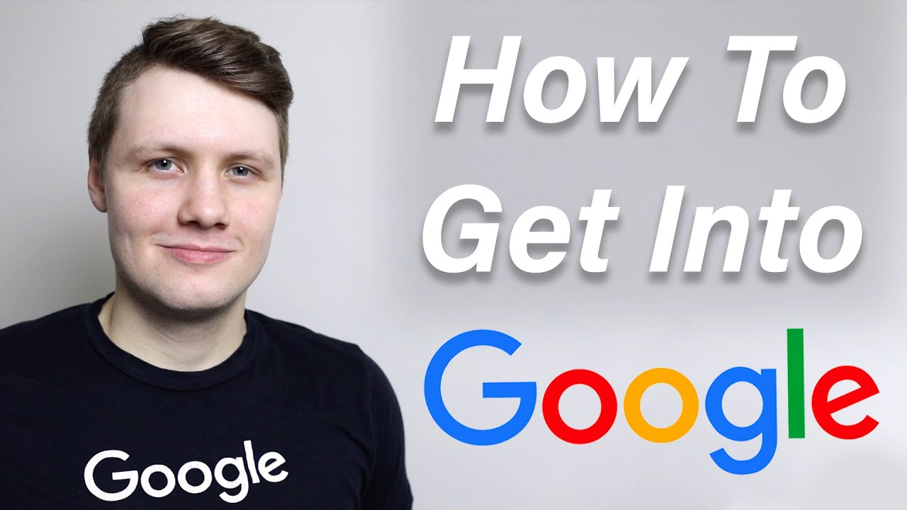
Motivacija
NOVAC

Slide 3
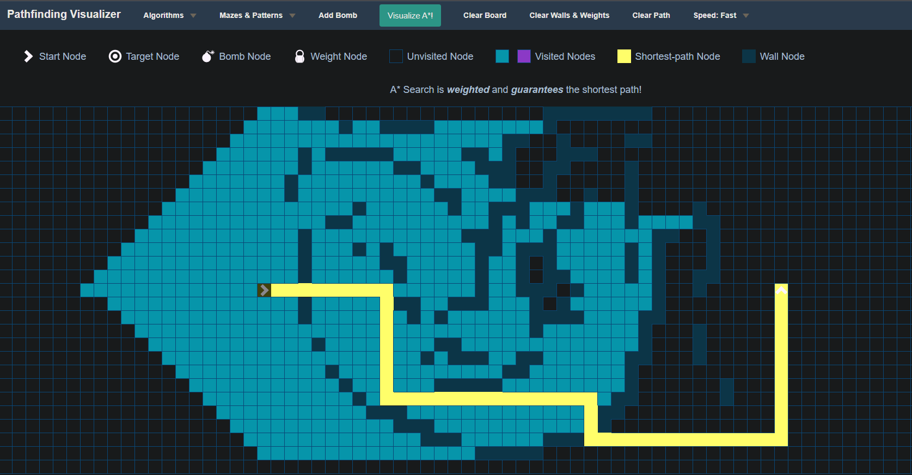
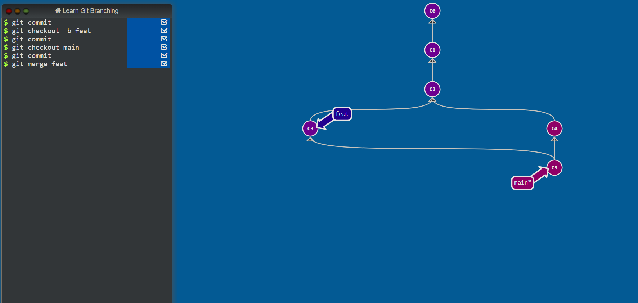
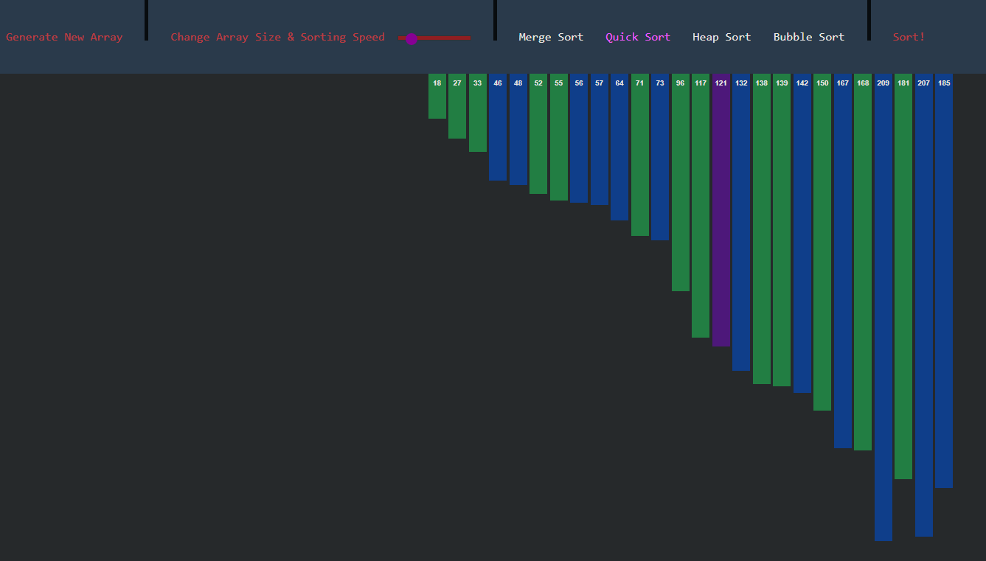
Motivacija
VIZUALIZACIJA

Slide 4
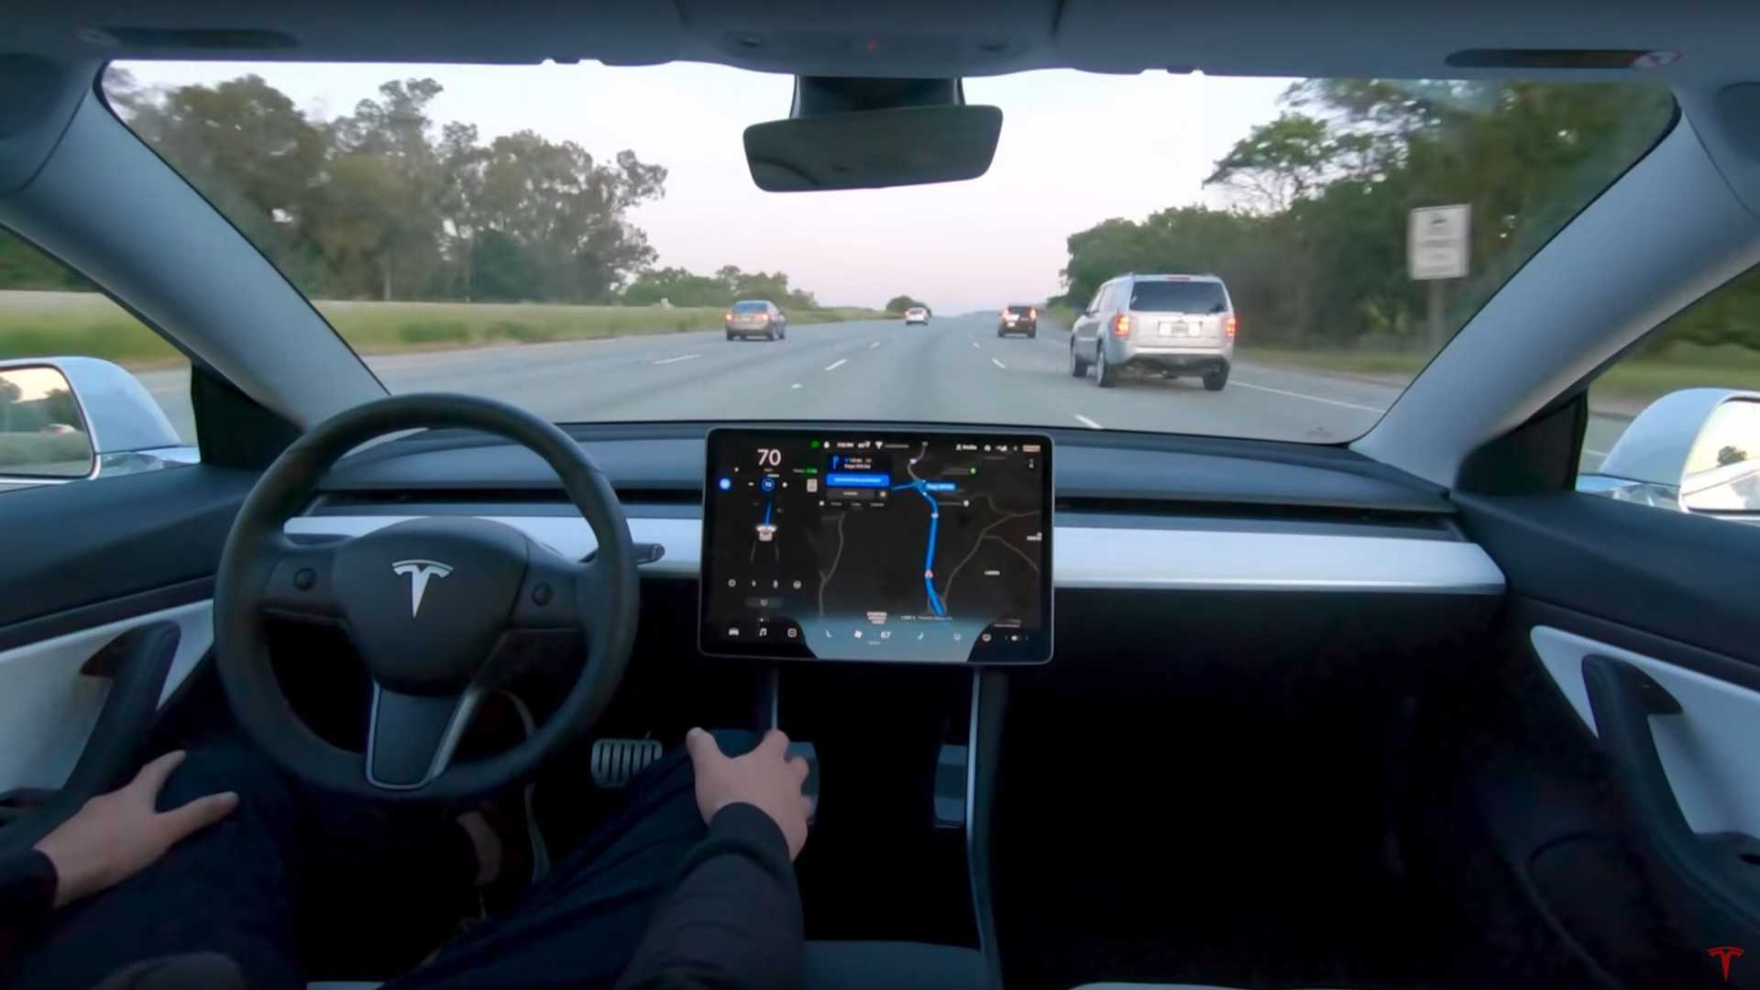
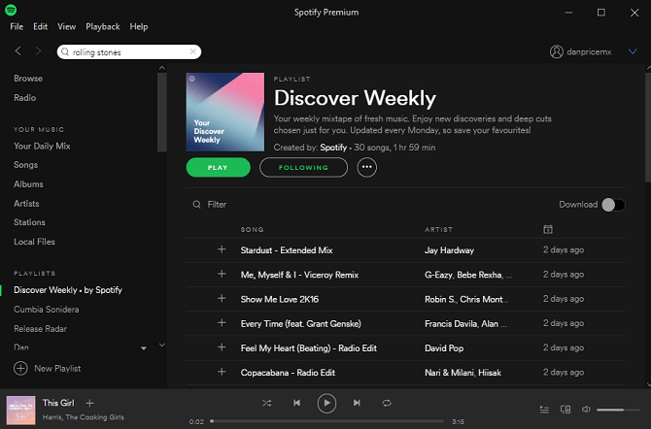

Motivacija
GRADIJENTNI OPTIMIZACIONI ALGORITMI

Slide 5
NEFUNKCIONALNI zahtevi
POJEDNOSTAVLJENOST
INTUITIVNOST
INTERAKTIVNOST
PREGLEDNOST
NEOGRANIČAVANJE KORISNIKA

Slide 6
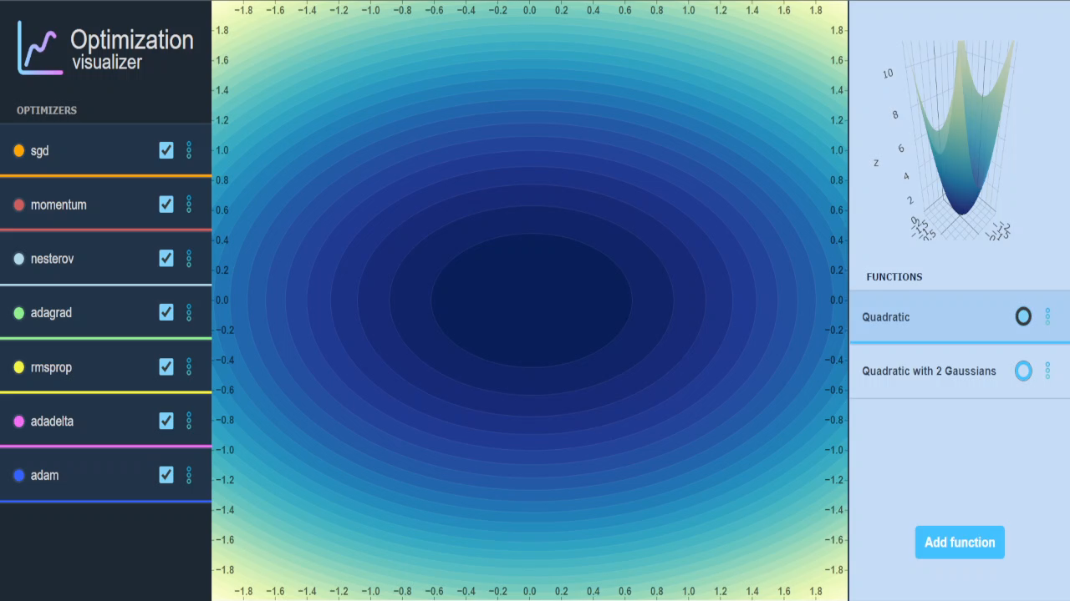
Funkcionalni Zahtevi
VIZUALIZACIJA GRADIJENTNIH ALGORITAMA

Slide 7
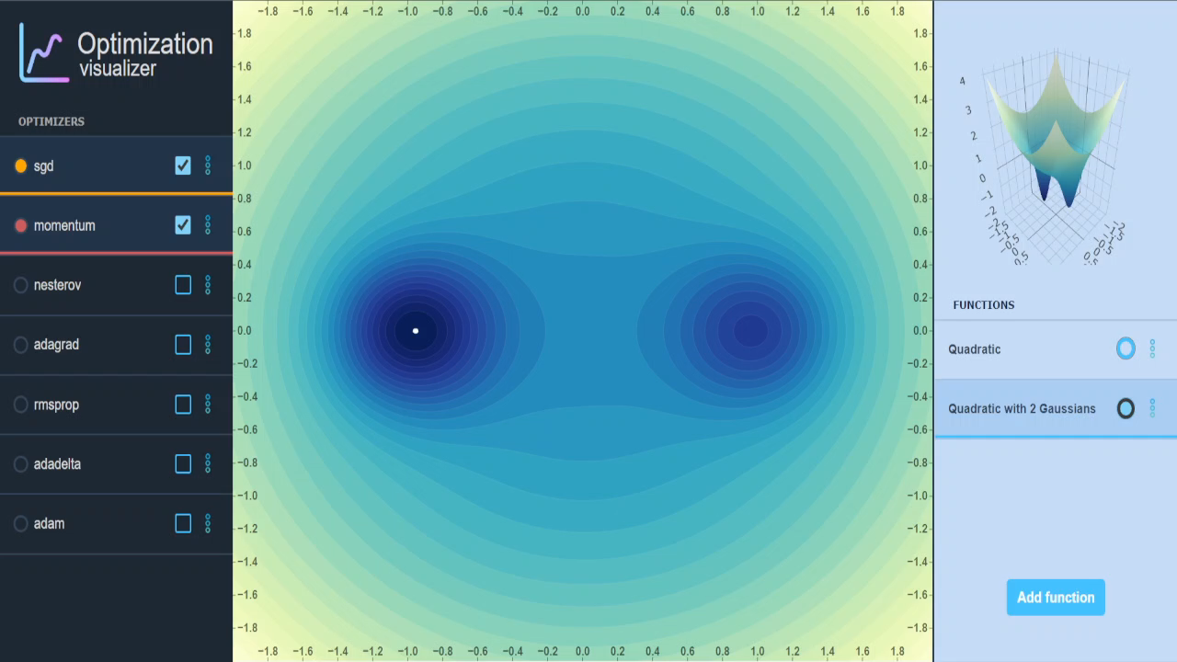
Funkcionalni Zahtevi
AŽURIRANJE PARAMETARA PREDEFINISANIH KRITERIJUMA OPTIMALNOSTI

Slide 8
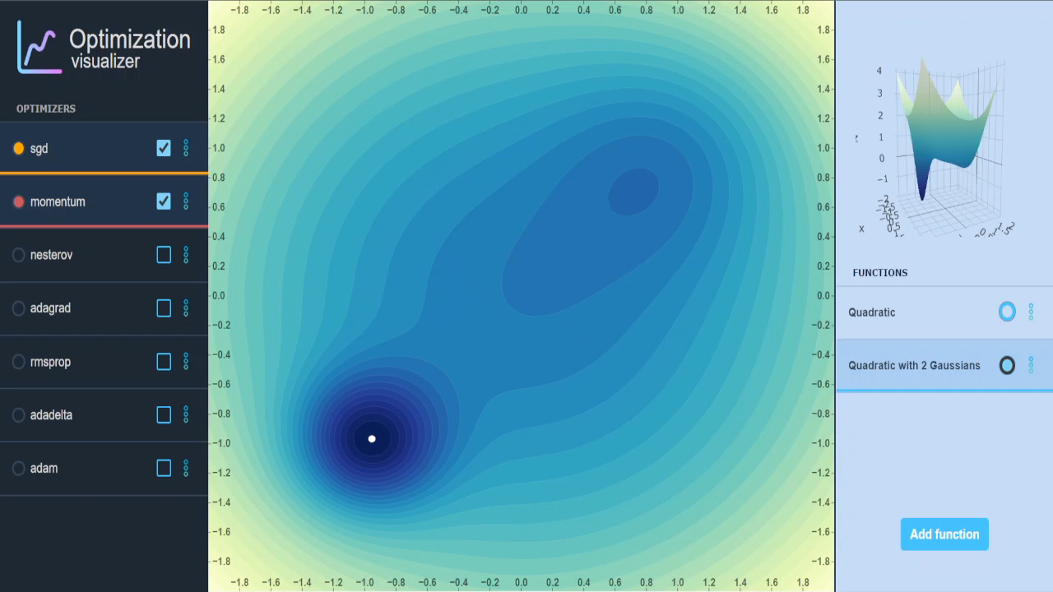
Funkcionalni Zahtevi
AŽURIRANJE HIPERPARAMETARA OPTIMIZACIONIH ALGORITAMA

Slide 9
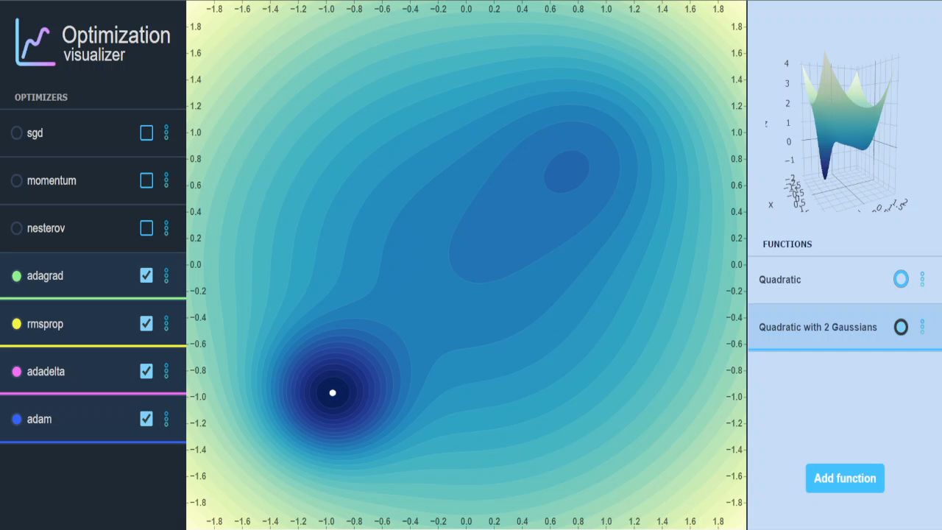
Funkcionalni Zahtevi
DEFINISANJE NOVIH KRITERIJUMA OPTIMALNOSTI

Slide 10
Na KRAJU…
KREIRANA APLIKACIJA SA EDUKATIVNIM KARAKTEROM
MOGUĆA UNAPREĐENJA
VAŠE MIŠLJENJE, PREDLOZI

Slide 11
hvALA NA PAŽNJI

